Slide 1
701
如果世界是100人村

Slide 2
1成員介紹 2朗讀文章
3心得感想 4戲劇表演
5影片欣賞 6老師講評

Slide 3
成員介紹
PPT:琳琳 朗讀文章：小妤、小偉
心得感想:君君、小如
戲劇表演:小妤、東東、丞丞
翔翔、小偉、 劭劭

Slide 4
朗讀文章
目物前全世界有63億人口，如果世界縮小成只有100人的村子，會變成怎樣呢?這100人之中，52人是女性，48人是男性。30人是小孩，70人是大人，其中7人是老人。90人是異性戀者，10人是同性戀者。70人是有色人種，30人是白人。61人是亞州人，13人是非洲人，有13人來自南美和北美，12人是歐州人，剩下的是南太平洋地區的人。
。

Slide 5
33人是基督教徒19人是回教徒，13人是印度教徒，6人信仰佛教，5人相信樹木或石頭等，所有大自然的事物都各有其靈魂。24人信仰其他宗教、或者沒什麼宗教信仰。17人說中國話，9人說英語，8人說印度話和烏爾都語，6人說西班牙語，4人說阿拉伯語。這些人佔去全村一半的人口。剩下一半的人包括了說孟加啦語、葡萄牙語、印尼話、日本話、德語、法語等語言的人。

Slide 6
在這個有著各色各樣居民的村子裡，最重要的就是:要學著去理解和自己不一樣的人，並接受他人原本的模樣。
另外，也請你試想一下，在這100人的村民之中，有20人營養不良，1人瀕臨餓死邊緣，但也有15人過於肥胖。至於全村的財富，有6人擁有其中的59％，而且他們全都是美國人。有74人擁有其中的39％，有20人分著剩下的2％。

Slide 7
至於全村的能源，有20人消耗掉其中的80％，有80人分用著剩下的20％。75人的食物來源不虞匱乏，也有地方可以遮風避雨。可是，剩下的人25人可不是這樣。有17人喝不到乾淨、安全的水。如果你銀行裡有存款，錢包裡有錢，家中的角落還看得到零錢的話，那麼，妳是8個最富有的人當中的一人。如果你擁有一輛車，那麼，妳是7個最富有的人當中的一人。村民之中1人受過大學教育，2人擁有電腦，14人不識字。如果你可以免除被

Slide 8
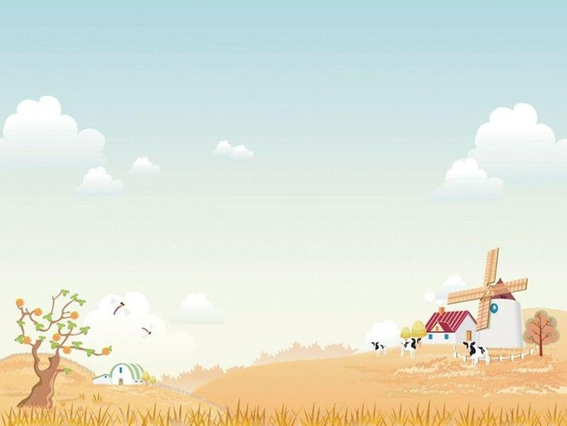
干預或被逮捕、被拷問或死亡的恐懼，並本著你的信念和自我意識來行動和發言的話，那麼比起無法這麼做的48人，你真是幸運多了；如果你可以不必畏懼空襲、武裝襲擊、地雷等形式的殺戮、或來自武裝集團的強暴和綁架，那麼比起無法逃離這些恐懼的20人，你真是幸運多了。
1年之中，村裡會有1人死亡，不過，1年中，也會有兩名嬰兒誕生，
到了年底，村裡就有101個人了。

Slide 9
如果你可以讀到這封電子郵件，那意味著這一刻，你的幸褔將會增加2倍甚至3倍。那是因為有人想到你，而且，還寄了這篇文章給你，另外，就是你擁有閱讀的能力。最重要的是，你可以活在這個世界上。
曾經有人說過:從你手中送走的，會再回到你的手中。所以請你發自心底的歌唱吧！

Slide 10
自在的跳舞吧！用心的活下去吧！就算受傷，也當作沒有受過傷似的去愛吧！請你去愛這個有你和有其他人的村子吧
！如果我們之中有更多的人懂得愛這個村子，相信一定可以拯救這個村子，使這個村子不因暴行而有所分裂。

Slide 11
心得感想
看完「如果世界是100人村」，激起很多感慨，世界上貧富分配不均很嚴重，竟還有20％營養不良，1％瀕臨餓死邊緣，這21％換算成實際人口是12億6千萬人，他們生活無法溫飽。我何莫幸運生長在臺灣這美麗寶島，過著無憂無慮快樂的生活，雖然不是山珍海味、大魚大肉，但生活溫飽，物質充裕是沒有問題的。我們真要感謝政府全心全力營造臺灣與中國大陸兩岸和平，讓臺灣免除戰爭的威脅，在安定的局勢下，臺灣人民能全力生產充裕的農產品、民生物質，充分供應臺灣人民的需要。

Slide 12
在臺灣除非你做奸犯科，侵害他人，你可以免除被干預或被逮捕的恐懼。只要你肯努力工作，就可以獲得生活溫飽及一定程度上的享受。最可貴的是在臺灣更不必畏懼空襲、武裝襲擊的殺戮。
能夠生長在臺灣實在是很幸福的一件事 ，所以讓我們用心的活下去吧！盡情的歌唱、跳舞吧！我們要知足惜福，更要擁護我們的國家，如果有餘力，要幫助弱勢團體，讓臺灣社會充斥著滿滿的愛。

Slide 13
戲劇表演

Slide 14
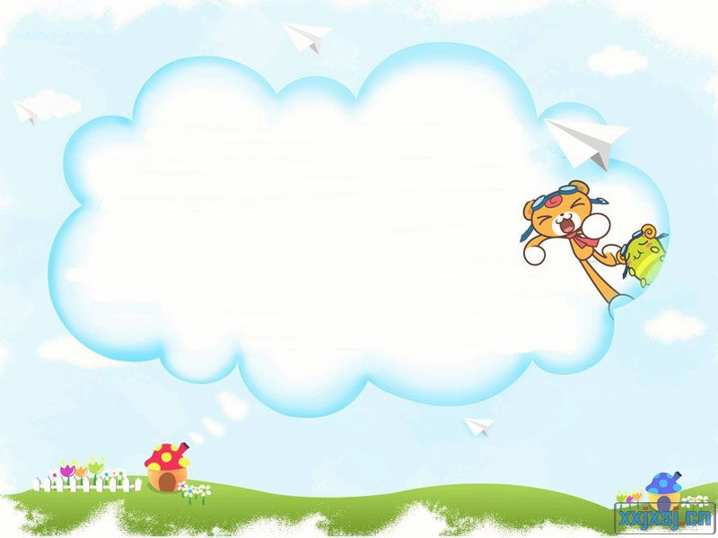

Slide 15
老師講評

